Slide 1


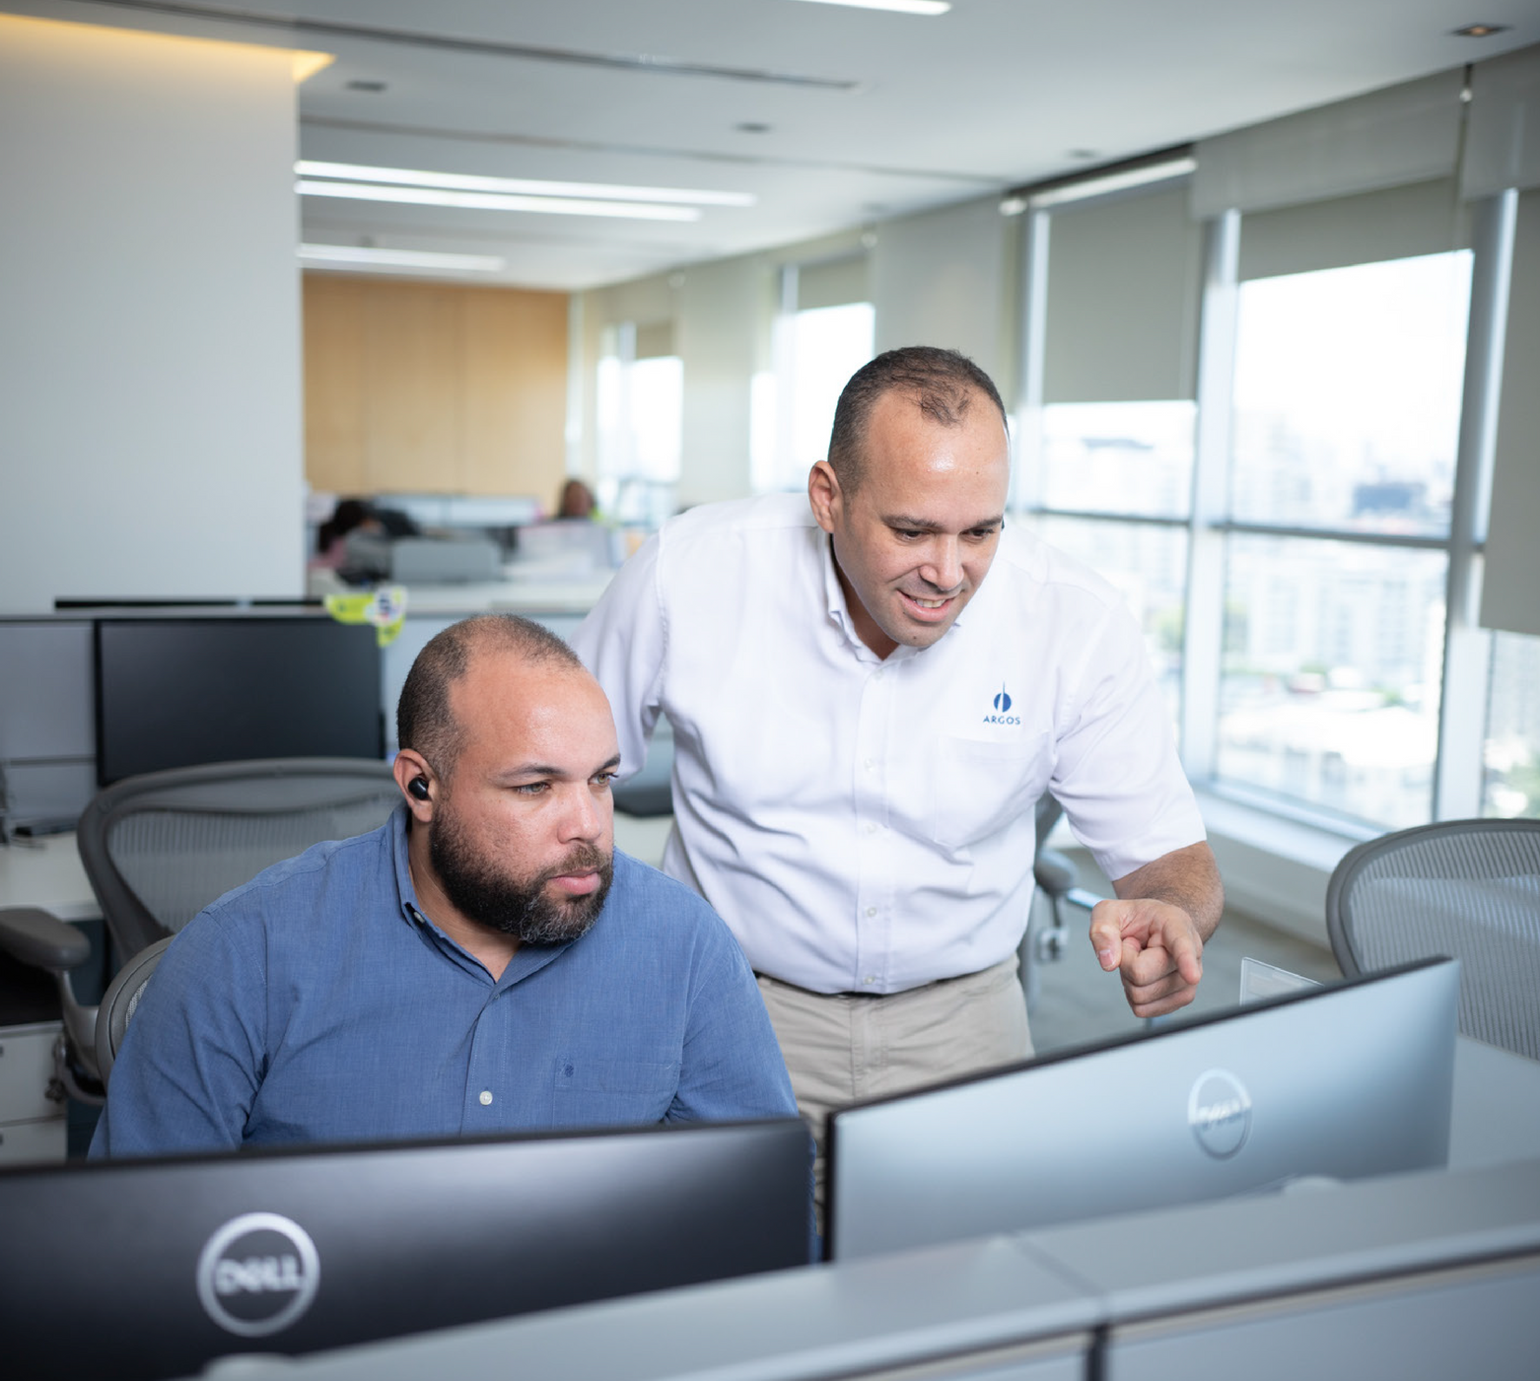

RESULTADOS DE
ENCUESTA DE MEDIOS
REPÚBLICA DOMINICANA Y EL CARIBE

Slide 2


¿QUIÉNES OPINARON?
A continuación, la cantidad de respuestas obtenidas:
Algunos detalles:
Participación encuesta de medios en Dominicana
Administrativos: El 72 % de nuestros administrativos alzaron su voz.
Operativos: El 26 % se animó a opinar.
45 % de participación total.
Operativos
Administrativos
Universo
Total de respuestas

Slide 3


RESULTADOS
DE MEDIOS
LOCALES

Slide 4


SOBRE LOS CANALES PREFERIDOS PARA MANTENERSE INFORMADOS
Esto dicen los colaboradores:
Boletín Al Día: elegido por + 51 %
de los participantes.
WhatsApp: + 48 % lo considera práctico.
Pantallas digitales y físicas: + 47 % las prefieren.
TOP 3
CANALES
Dato revelador…
Las pantallas físicas y digitales son las menos valoradas por el público en Dominicana, esto representa una oportunidad de posicionamiento en WhatsApp y en el boletín y buzón local.
Notes:
4

Slide 5


SOBRE LOS FORMATOS PREFERIDOS PARA MANTENERSE INFORMADOS
Esto dicen los colaboradores:
Videos: elegidos por + 78 % de los participantes.
Imágenes: cerca del 60 % las consideran prácticas.
Diseños gráficos: + 40 % los prefieren.
TOP 3
FORMATOS
Sobre otros formatos: Un audio o un video valen más que mil palabras. Las conversaciones con líderes (cerca del 30 %) y los audios (cerca del 22 %) se destacan en Dominicana por su capacidad de humanización del mensaje.
Dato curioso...
¿Sabías que las personas retienen el
95 % de un mensaje en video, comparado con solo el 10 % al leer un texto?

Slide 6

RESULTADOS
DE MEDIOS
REGIONAL

Slide 7





SOBRE EL ÚLTIMO CONVERSATORIO CARIBE
7%
No agregó valor (reduntante,
superficial, mucha información)
OPINIONES
35%
Aprendizaje mutuo y hacer equipo
58%
Conexión entre territorios
El 58 % de los colaboradores destacó este espacio como una oportunidad única para conectar territorios.
El 35 % de las respuestas destacó el aprendizaje mutuo como el mayor valor de este espacio.
El 7 % , una pequeña minoría, considera que la información fue redundante o que agrega poco valor.
Como dato curioso:
Más del 90 % valoró este espacio, confirmando su impacto y conexión.

Slide 8


SOBRE EL ÚLTIMO CONVERSATORIO CARIBE
38 votos
18 votos
20 votos
Este es el TOP 3 de temas sugeridos por los colaboradores para próximos conversatorios…
Dato curioso: si cada uno fuera el pedazo de una torta, los temas estratégicos se llevarían más de la mitad del pastel.
Temas estratégicos
Todos los temas de manera general
Casos de éxito
Los temas estratégicos son prioritarios para + 51 %
de los participantes.
Casos de éxito: mencionados por el 27 % del total global.
Incluir de manera general todos los temas es importante para cerca del 25 % de participantes.

Slide 9







SOBRE EL ÚLTIMO CONVERSATORIO CARIBE
Así nos calificaron los colaboradores
De los cinco indicadores calificables estos fueron los más destacados:
¡Los panelistas brillaron! Un puntaje que refleja 88 % de satisfacción.
*La calificación más alta era 5 y la más baja era 1.
Más del 86 % del público consideró que estamos alineados con sus expectativas en cuanto a la relevancia del contenido.
4,16
Calidad de la traducción
Facilidad para activar la interpretación
4,05
Un 83 % de satisfacción es un buen punto de partida, pero hay que pulir la calidad de los traductores con los que trabajamos, esto nos permitirá entregar una experiencia más precisa.
4,33
Relevancia del contenido
Participación de los
panelistas
Aunque obtuvimos un 81 % de satisfacción, mejorar la facilidad para activar la interpretación puede garantizar la inclusión, escucha y participación activa.
panelistas
4,39
Aspectos destacados
Áreas de mejora

Slide 10


SOBRE EL ÚLTIMO CONVERSATORIO CARIBE
FRECUENCIA
+ 24 %
+ 74 %: ¡Dos veces al año!
+ 1 %
+ 74 %
+ 24 %: Una vez al año está bien
Solo un poco + 1 % dice que no son necesarios estos espacios regionales
Dos veces al año
Una vez al año
Ninguno, con los espacios corporativos es suficiente

Slide 11



SOBRE EL BOLETÍN REGIONAL POR GARY DE LA ROSA
Esto dicen los colaboradores:
Es un medio útil con información relevante sobre el desempeño de la regional y la compañía
Es interesante, pero con dos al año es suficiente
Es un medio redundante a otros contenidos que recibimos en la compañía
+ 16 %
No agrega valor
3 veces al año
+ 81 %
Más del 80 % lo encuentra útil y relevante.
Más del 16 % considera que se podría publicar con
menos frecuencia (dos veces al año).
Solo el 1,4 % sugirió publicar 3 ediciones al año
Solo el 1,4 % no le encuentra valor al boletín.
Nadie considera que es un medio redundante.

Slide 12



SOBRE EL BUZÓN DE COMUNICACIONES ARGOS CARIBE
Esto dicen los colaboradores:
+ 32 %
Cerca 10 %
+ 58 % se sienten muy satisfechos.
.
+ 32 % se sienten satisfechos.
+ 58 %
Cerca del 10 % tienen una postura neutral.
Muy satisfecho/a
Insatisfecho/a
Satisfecho/a
Muy insatisfecho/a
Neutral

Slide 13

ALGUNOS COMENTARIOS
Esto dicen los colaboradores:
“DISTRIBUCIÓN ADECUADA POR OPERACIÓN”
“IMPORTANTE PARA HACER CONEXIÓN CON LOS DEMÁS PAÍSES”
“MANTENEMOS INFORMADOS”
“LAS INFORMACIONES SUMINISTRADAS, ADEMÁS DE INFORMATIVAS SON MOTIVACIONALES, PUES NOS MANTIENEN AL TANTO DE LO QUE SUCEDE EN EL EQUIPO ARGOS CARIBE Y CÓMO AVANZAMOS”
“SON MUY PUNTUALES”
“CONSIDERO QUE EL CONTENIDO QUE SE HA TRABAJADO GENERA VALOR, LA PERIODICIDAD NO SATURA Y SE COMBINAN LAS COMUNICACIONES”
“ME PARECEN EXCELENTES LAS ACTUALIZACIONES EN TIEMPO Y ESPACIO”
“NO HAY CLARIDAD CON LA FRECUENCIA”
“POCA RELEVANCIA”

Slide 14

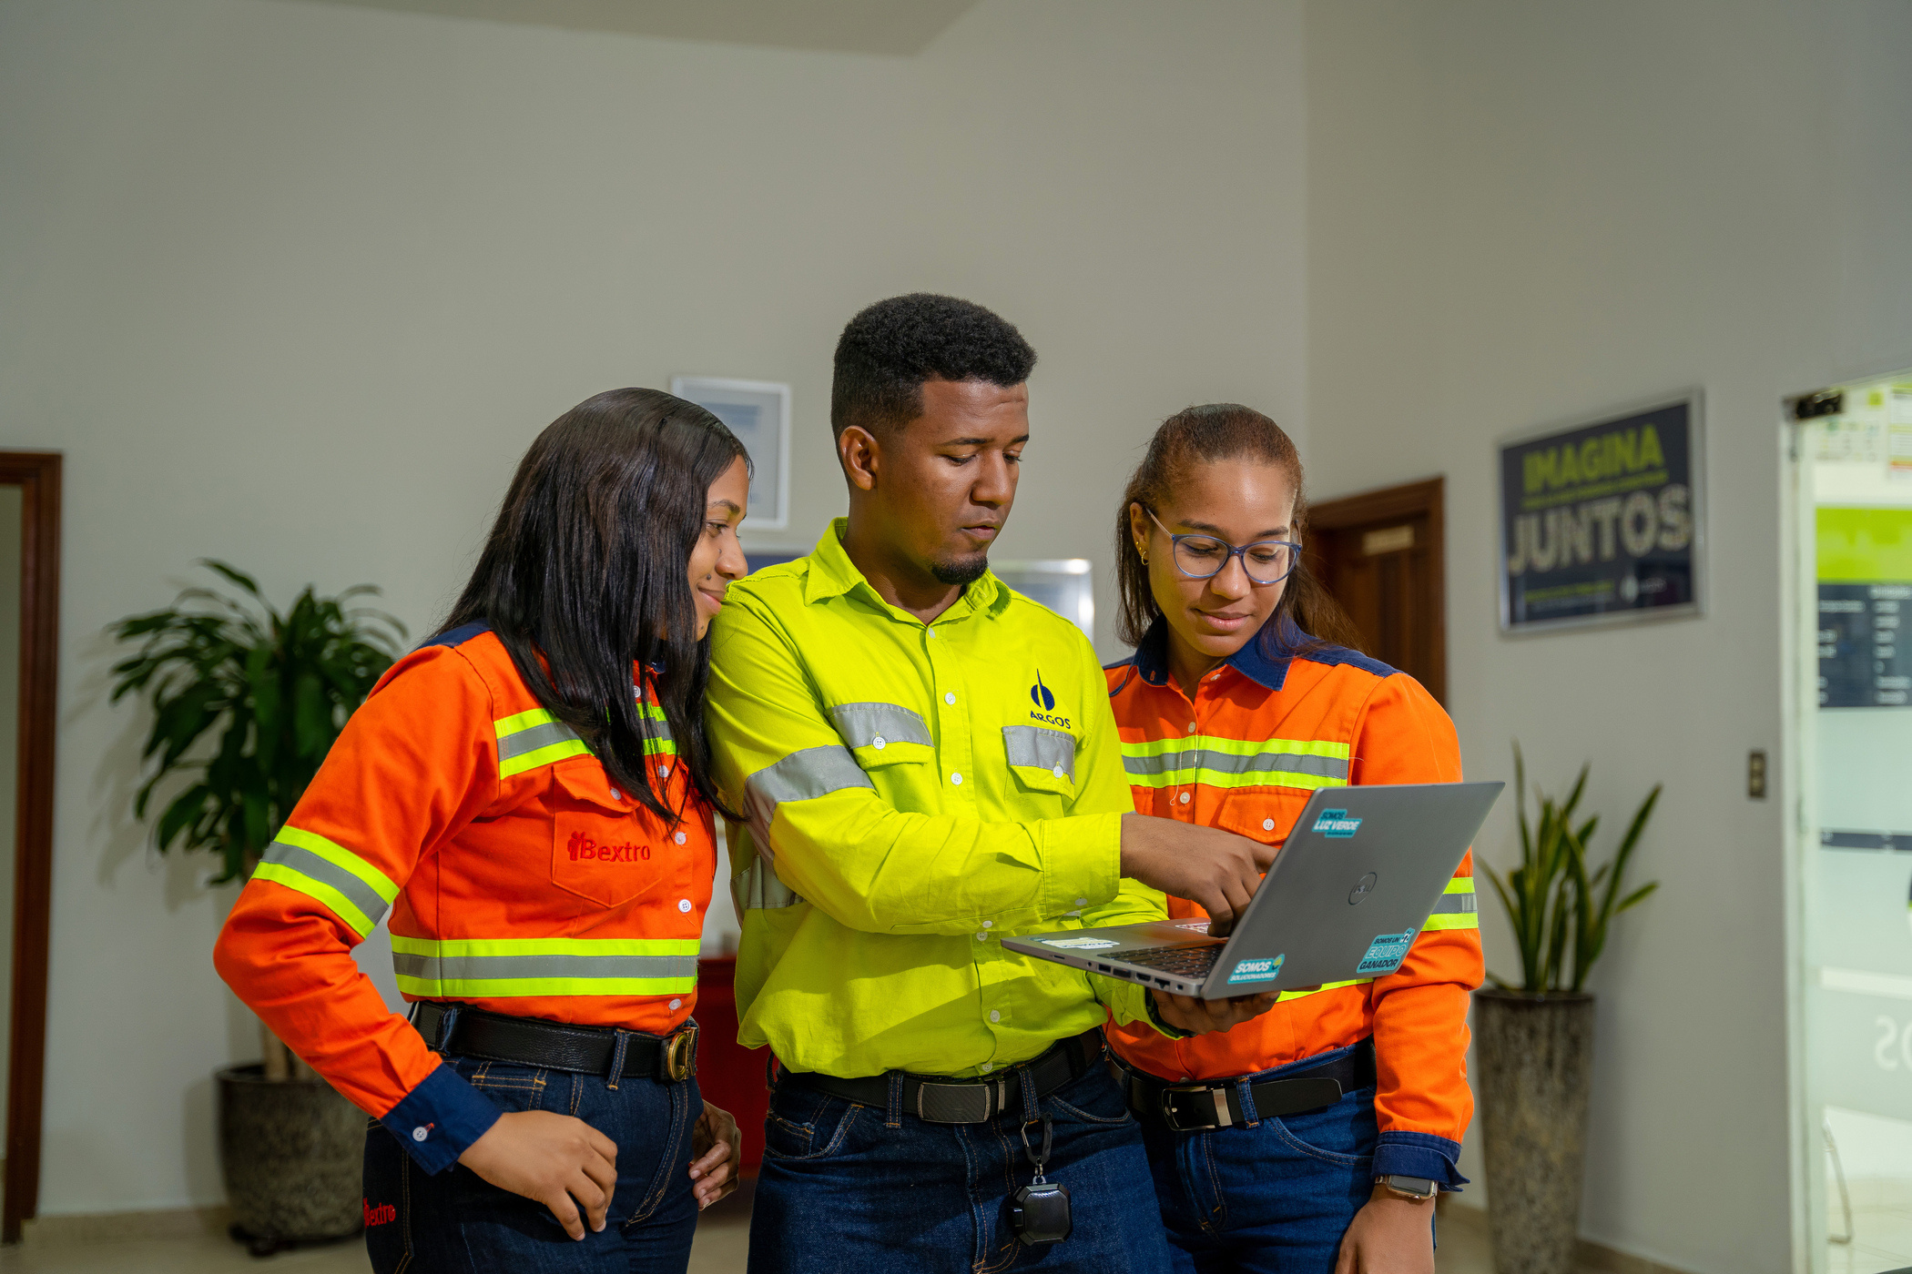

MEDIOS Y CANALES REGIONAL CARIBE

Slide 15

pRINCIPALES HALLAZGOS CARIBE
Principales hallazgos caribe
Reflexiones generales:
Los videos son el formato preferido, el texto es el menos elegido.
Líderes de operación como uno de los principales canales de comunicación
Pantallas digitales menos valoradas
WhattsApp como canal más destacano (- en Puerto Rico).
Consideraciones:
No abrumar.
Espacios de líderes con aliados locales.
Contenidos cortos y claros.
Guayana Francesa / Necesidad de conectar y comunicar.
Pantallas digitales salen. Cada territorio valida su funcionalidad y lo presupuesta para 2026 de ser necesario.
Medios y canales regionales:
Webinar Caribe: Contenidos entretenidos e historias de trayectoria. Así como temas estratégicos y casos de éxito. Valoración positiva de los panelistas.
Boletín Regional por Gary de la Rosa: Percepción general muy positiva.
En general, muy bien valorados.
Formatos:
Audiovisual (todos).
Conversaciones (todos).
Surinam lectura e imágenes creativas (idioma - traductor local).
Notes:
Validar con Rachel el tema de la traducción local. Percepción y otras alternativas.
- Debemos validar el tema de las pantallas con las localidades para que lo tengan presente en la planeación del presupuesto 2026.
-

Slide 16

MATRIZ DE MEDIOS CARIBE
PÚBLICO | MEDIO/CANAL | OBJETIVO | FORMATO | TONO | FRECUENCIA | KPI | RESPONSABLE
Administrativos Operativos | Webinar Caribe | Conversar de temas relevantes que conciernen a la Regional Caribe | Conversatorio / virtual | Fresco y cercano para conectar a los colaboradores con otros equipos y territorios de la regional | Anual | • Cantidad de asistentes • Encuestas de satisfacción | Comunicaciones
Administrativos | Correo electrónico Comunicaciones Argos Caribe | Comunicar de manera oportuna las noticias e hitos relevantes de la compañía o la regional | Correo, pantallas, (gestión local), sección Somos Caribe o WP alidos GH / Ecard, video o audio | Corporativo e interactivo | Según necesidad | Tasa de aperturas y clics | Comunicaciones
Administrativos Operativos | Boletín Regional Caribe | Posicionar a Gary como vocero de los hitos y acontecimietos relevantes de la regional | • Correo electrónico Gary • WhatsApp aliados GH • Pantallas digitales (gestión local) | Corporativo y cercano | Semestral | • Tasa de visualización • Encuestas de percepción | Comunicaciones
Notes:
Enfoque en fortalecer los medios directos con líderes y aliados locales
Correo electrónico se puede aprovechar para:
- Posicionar la estrategia del Caribe.
- Planeación de contenidos de acuerdo a temas estratégicos. - - Noticias/hechos relevantes de compañía.

Slide 17
PÚBLICO | MEDIO/CANAL | OBJETIVO | FORMATO | TONO | FRECUENCIA | KPI | RESPONSABLE
Líderes | Lista de distribución WP líderes Caribe / Conversaciones Luz Verde | Entregar herramientas a los líderes alineadas con su rol y la estrategia del negocio. | Conversaciones con Luz Verde / Video | Cercano y tipo entrevista | Trimestral | Tasa de visualizaciones | Comunicaciones
Líderes | Lista de distribución líderes Caribe / Herramientas | Entregar herramientas a los líderes alineadas con su rol y la estrategia del negocio. | Podcast, video, audio, etre otros | Dinámico, corporativo y cercano | Quincenal | Tasa de visualizaciones Encuestas por WhatsApp | Comunicaciones
Líderes | Lista de distribución líderes Caribe / Noticias | Informar a los líderes de los acontecimiento-s relevantes de compañía | Video, infografías, ecards, audios, entre otros | Dinámico, corporativo y cercano | A demanda | Tasa de visualizaciones | Comunicaciones
Aliados GH | Grupo Aliados Caribe WhattsApp | Informar de manera oportuna noticias y campañas regionales y corporativas | Video, infografías, ecards, audios, entre otros | Dinámico, corporativo y cercano | A demanda | Tasa de visualizaciones | Comunicaciones

Slide 18
TIMELINE MEDIOS CARIBE
Conversatorio
Caribe
Boletín
Regional Caribe #2
Mayo
Junio
Julio
Agosto
Septiembre
Octubre
Noviembre
Diciembre
Conversaciones
Luz Verde #1
Mayo 26
Boletín
Regional Caribe #1
16 de junio
Conversaciones
Luz Verde #2
Conversaciones
Luz Verde #3

Slide 19
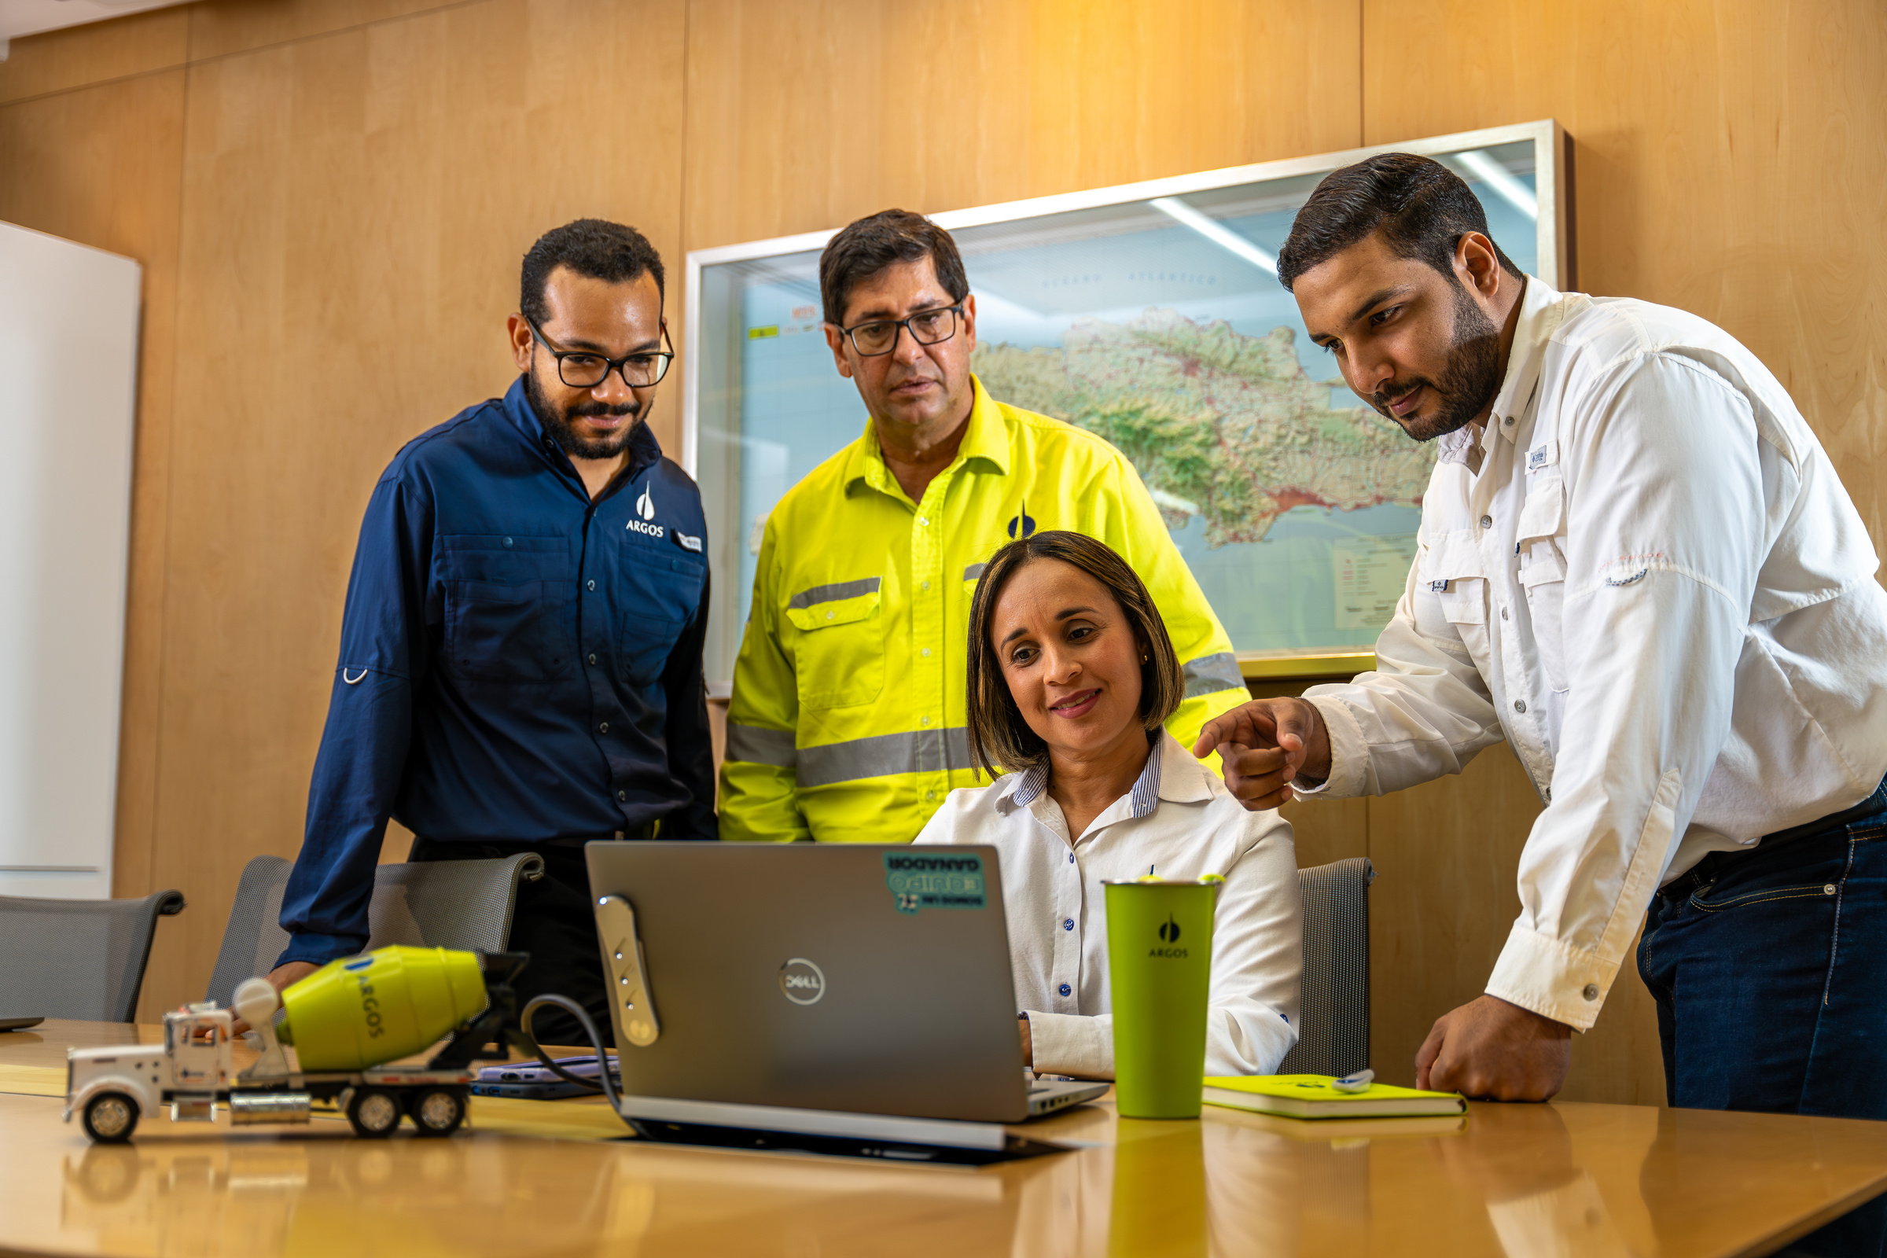



hallazgos por territorio
REPÚBLICA
DOMINICANA
Los casos de éxito y temas estratégicos deben ser temas priorizados en los próximos conversatorios.
El formato audiovisual es el más elegido.
Más del 81 % considera útil el boletín regional por Gary de la Rosa.
Las pantallas digitales son las menos valoradas en impacto.
Los líderes son clave en la humanización de mensajes.

Slide 20
Matriz local dominicana
PÚBLICO | MEDIO/CANAL | OBJETIVO | FORMATO | TONO | FRECUENCIA | KPI | RESPONSABLE
Administrativos Operativos | Boletín Al Día | Mantener a los colaboradores informados sobre noticias e hitos de las operaciones. | Buzón local Carteleras físicas (gestión local) | Corporativo y cercano | Bimestral | Tasa de aperturas y clics Tasa de visualizaciones | Comunicaciones Gestión Humana Puerto Rico
Administrativos Operativos | Video animado boletín Al Día | Mantener a los colaboradores informados sobre noticias e hitos de las operaciones. | Listas distribución WP Carteleras digitales (gestión local) Proyección espacios directos | Cercano y freso | Bimestral | Número de envíos Programación | Comunicaciones
Administrativos Operativos | Comunicaciones de proyectos y campañas | Movilizar proyectos y campañas relevantes de regional y locales | Buzón local Carteleras digitales (gestión local) Lista de distribución WP | Corporativo y cercano | A demanda | Tasa de envío vs visualizaciones | Comunicaciones

Slide 21
TIMELINE AL DÍA - rep. dominicana
primera edición
junio
julio
Semana 1
Semana 2
Semana 3
Semana 4
Semana 1
Semana 2
Semana 3
Semana 4
Recepción de
información
Recepción de
información
Recepción de
información
Estructuración
de contenido
Montaje en diseño
Montaje de ajustes
en diseño
Envío del boletín
Filtro 1
Revisión Com. Caribe
Filtro 2
Revisión Com. Caribe
Filtro 4
Revisión local
final
Publicación de
la animación
Filtro 2
Revisión
Local
Filtro 3
Revisión local
Montaje de la
animación en
diseño
Estructura
guion para
animación

Slide 22
TIMELINE AL DÍA - rep. dominicana
segunda edición
AGOSTO
SEPT
Semana 1
Semana 2
Semana 3
Semana 4
Semana 1
Semana 2
Semana 3
Semana 4
Recepción de
información
Recepción de
información
Recepción de
información
Estructuración
de contenido
Montaje en diseño
Montaje de ajustes
en diseño
Envío del boletín
Filtro 1
Revisión Com. Caribe
Filtro 2
Revisión Com. Caribe
Filtro 4
Revisión local
final
Publicación de
la animación
Filtro 2
Revisión
Local
Filtro 3
Revisión local
Montaje de la
animación en
diseño
Estructura
guion para
animación

Slide 23
TIMELINE AL DÍA - rep. dominicana
tercera edición
OCTUBRE
NOVIEMBRE
Semana 1
Semana 2
Semana 3
Semana 4
Semana 1
Semana 2
Semana 3
Semana 4
Recepción de
información
Recepción de
información
Recepción de
información
Estructuración
de contenido
Montaje en diseño
Montaje de ajustes
en diseño
Envío del boletín
Filtro 1
Revisión Com. Caribe
Filtro 2
Revisión Com. Caribe
Filtro 4
Revisión local
final
Publicación de
la animación
Filtro 2
Revisión
Local
Filtro 3
Revisión local
Montaje de la
animación en
diseño
Estructura
guion para
animación

Slide 24
TIMELINE MEDIOS CARIBE
Socialización
matriz de medios
Mayo
Junio
Julio
Agosto
Septiembre
Octubre
Noviembre
Diciembre
Campaña matriz
de medios
Al Día
Al Día
Al Día

Slide 25
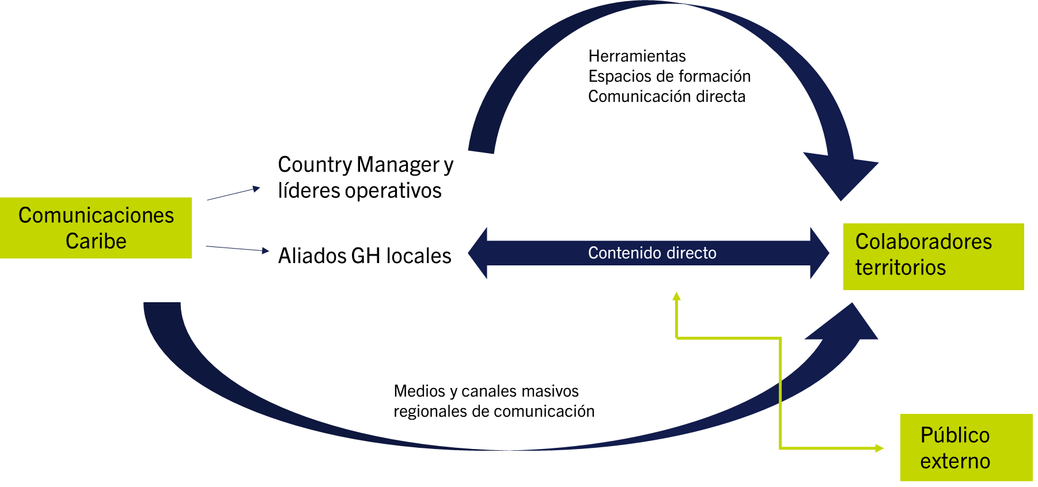
esquema de comunicación interna

